Slide 1
Zusammenfassung Abschlussprüfung Hauptschule 22/23

Slide 2
Übersicht der Prüfungsteile/ Termine
Hauptschule
Deutsch 180min | Mathematik 135min | Englisch 120min Kommunikationsprüfung 15min | Projektprüfung: Mind. 12 U-Stunden Durchführung mit Dokumentation 15 min Präsentation und Gespräch | Mündlich optional in D und M, 15 Min nicht in E
Realschule
Deutsch 240 min | Mathematik 210min | Englisch Schriftlich 150min Kommunikations-prüfung 15min | Wahlfach schriftlich 120min | Wahlfach mündlich AES/Technik 15min Franz 10 min
Abschlussfeier/Zeugnis 13.7.23
Termine
15.5.23
23.5.23
Schriftlich: 17.5.23
Kommunikationspr.: 6.-10.3.23
Beratungen: 26.10.22/7.12.22
Durchführung:
9a,b,d 16.-20.1.23
9c,e 23.1.-27.1.23
3.-7.7.2023

Slide 3
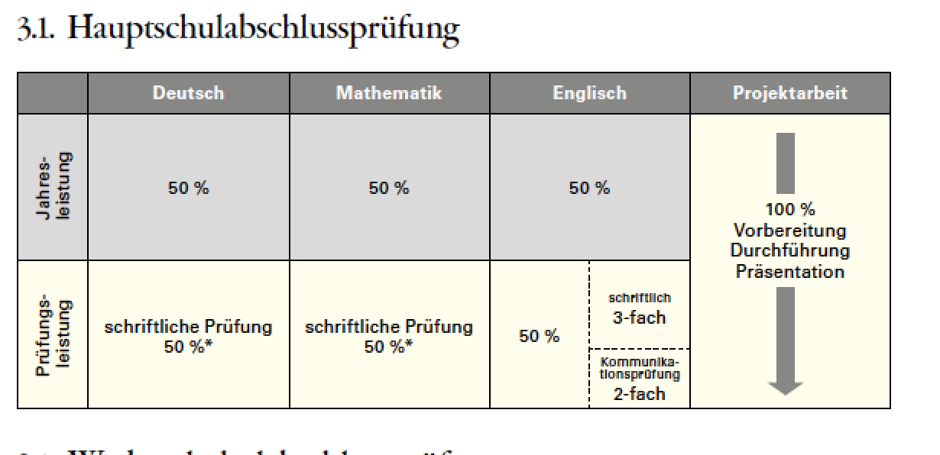
Gewichtung

Slide 4
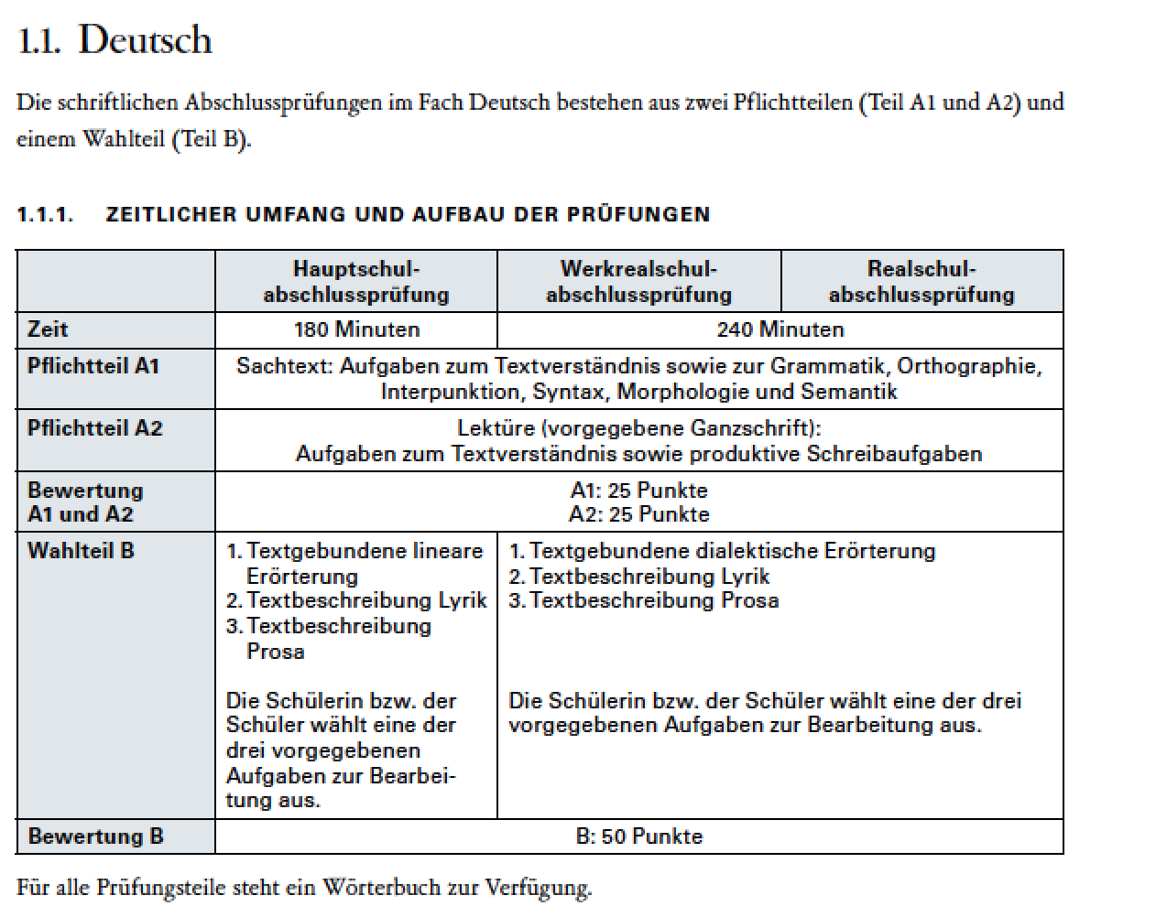
Deutsch

Slide 5
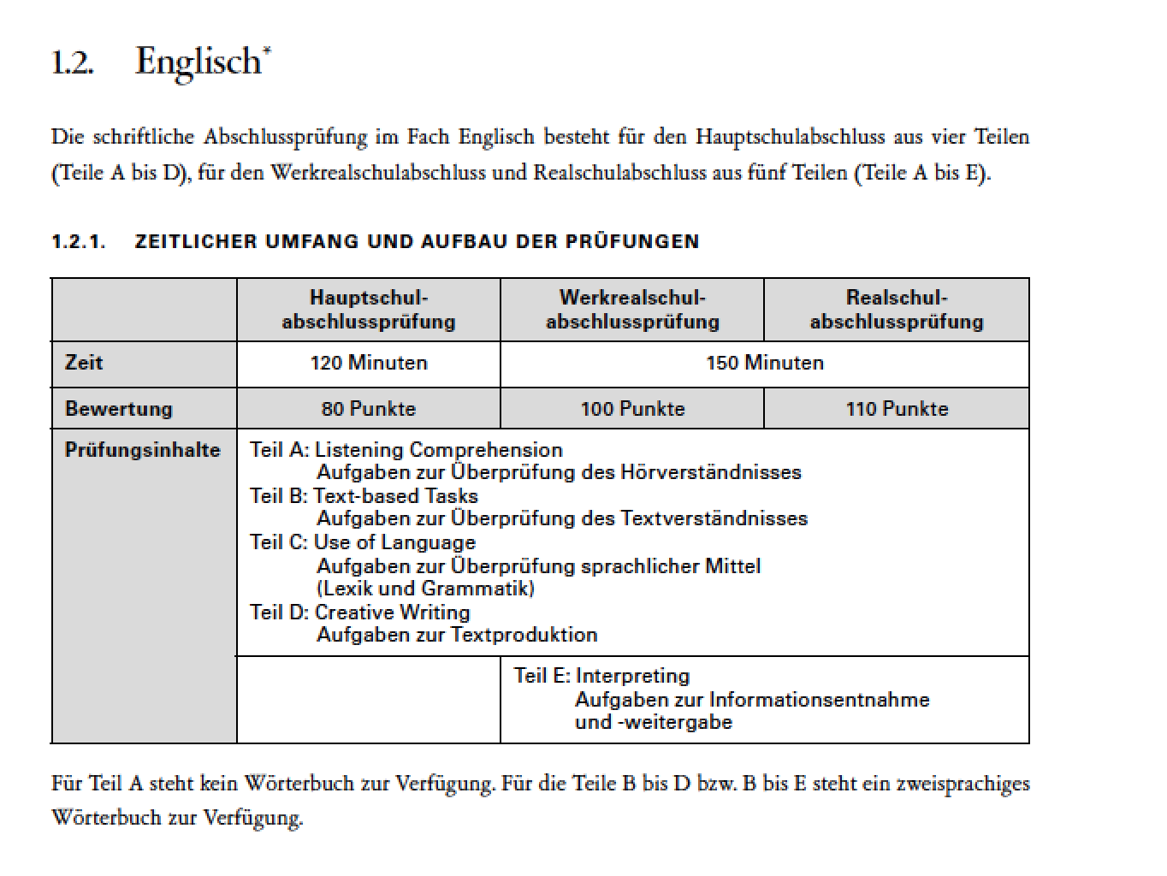
Englisch

Slide 6
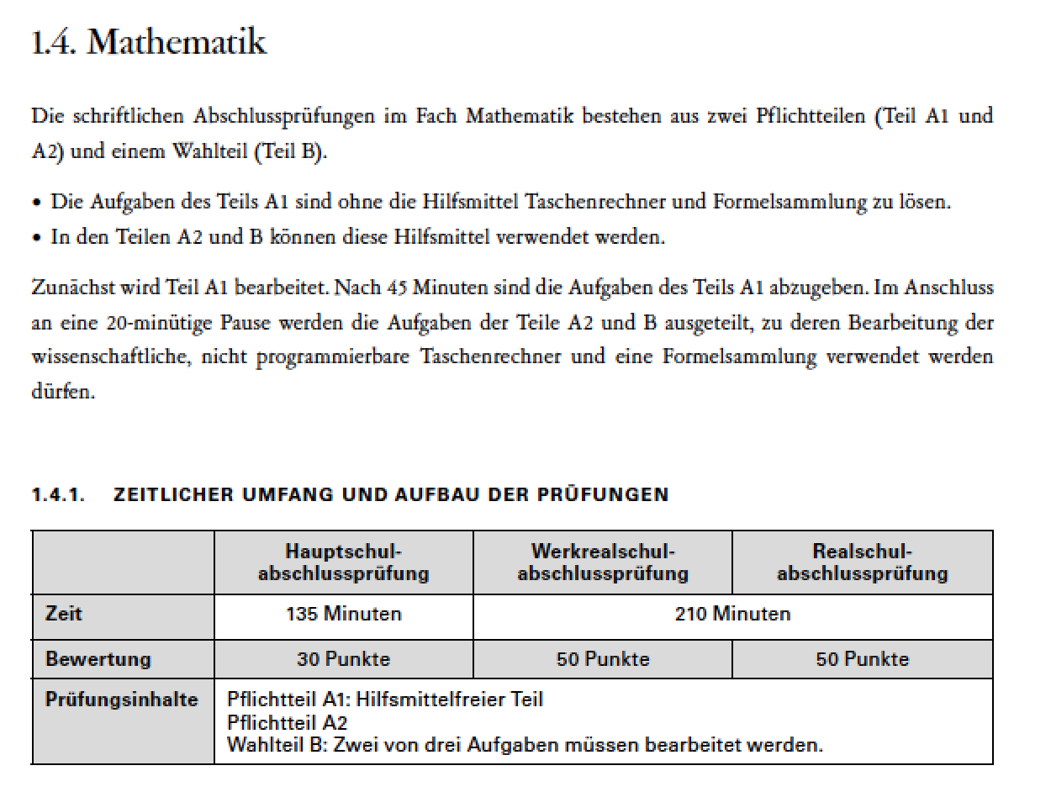
Mathematik

Slide 7
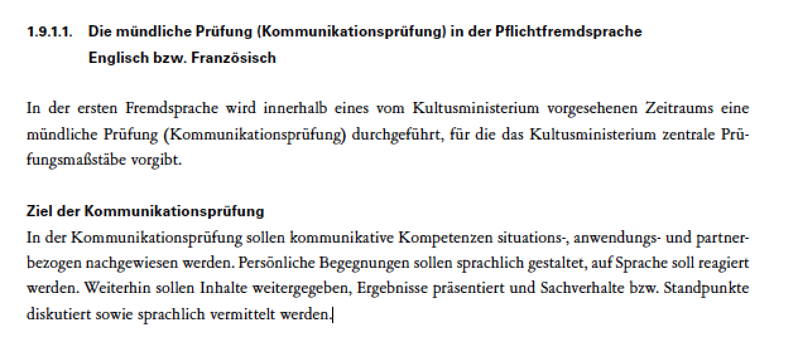
Kommunikationsprüfung (Englisch)

Slide 8
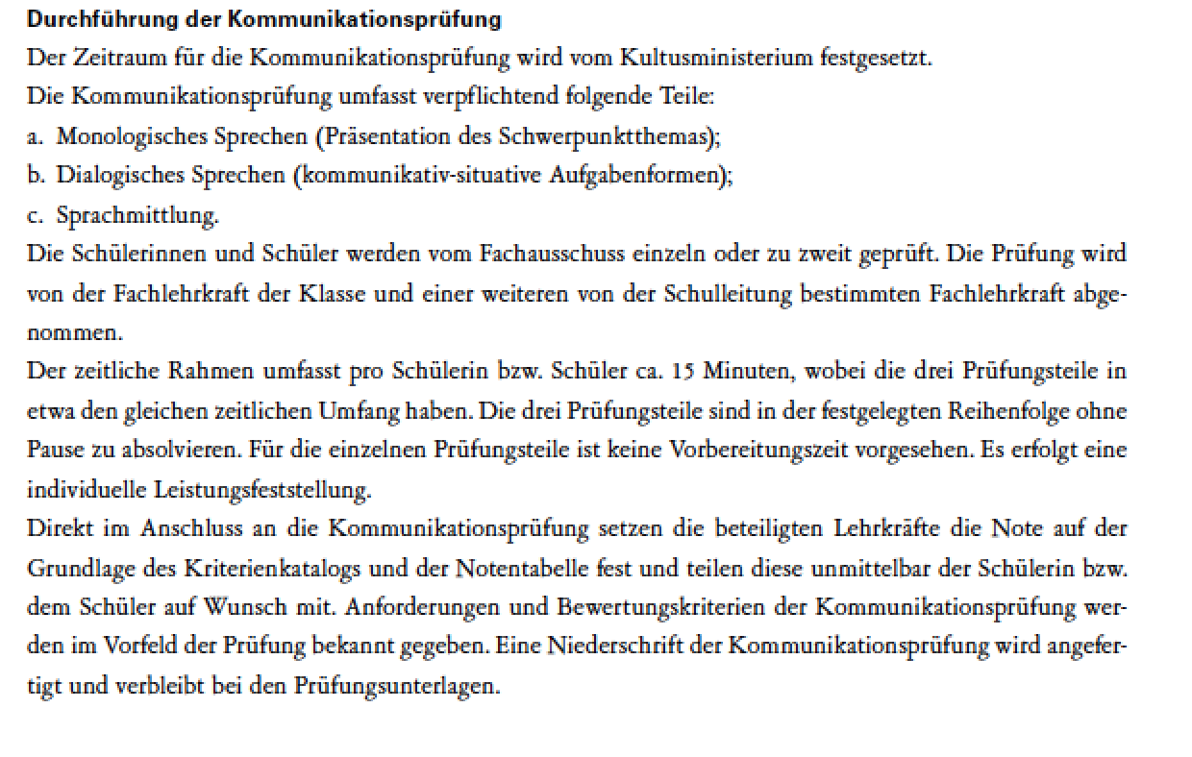

Slide 9
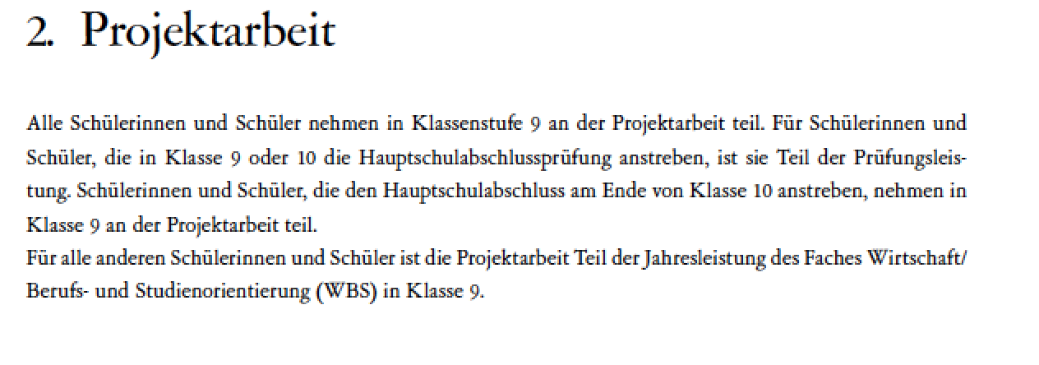
Projektarbeit

Slide 10
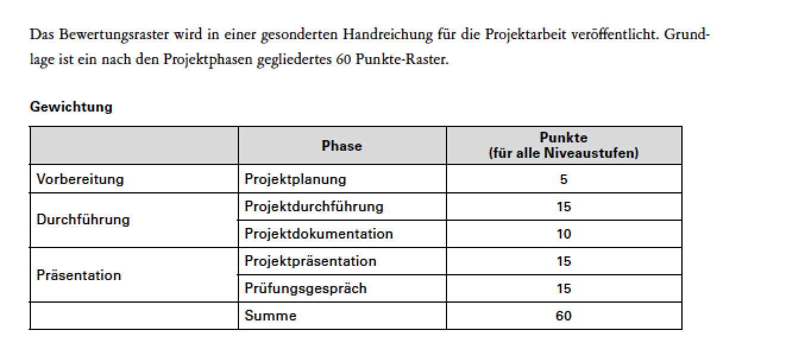

Slide 11
Hauptschulabschlussprüfung - Termine auf einen Blick
Termine | Prüfungsteile
Ende Oktober | Themenabgabe Projektarbeit
26.10.22 07.12.22 | Beratungstermin I Beratungstermin II
16.-20.01.23 | Durchführung Projektarbeit Kl.: 9a,b,d
23.-27.01.23 | Durchführung Projektarbeit Kl.: 9c,e
1.2.23 | Halbjahreszeugnisse/ Bekanntgabe des Notenstands in den schriftl. Prüfungsfächern zur Orientierung (keine Anmeldenote, Noten werden weiterhin auch in diesen Fächern erhoben)
6.3.-1o.3.23 | Kommunikationsprüfung Englisch
05.05.23 | Bekanntgabe der Noten der schriftl. Prüfungsfächer
15.5.23 | Haupttermin schriftl. Prüfung Deutsch, Beginn 8:00 Uhr
17.5.23 | Haupttermin schriftl. Prüfung Englisch, Beginn 8:00 Uhr
23.5.23 | Haupttermin schriftl. Prüfung Mathematik, Beginn 8:00Uhr
16.6.23 | Bekanntgabe der Noten der schriftl. geprüften Fächer und übrigen Fächer (Übersichtsliste für Schüler)
26.6.23 | Meldung bzw. Abmeldung mdl. Prüfungen
28.6.23 | Aushang Prüfungspl. mdl. Prüfung (individuelle Prüfungstermin siehe Plan am Prüfungsbrett)
03.7.-07.7.23 | Zeitraum mdl. Prüfungen
13.7.23 | Entlassfeier 19 Uhr

